Slide 1
Zabytkowe kopalnie w Polsce
Opracowanie:
Katarzyna Dybała
Poziom:
B2/C1/C2

Slide 2
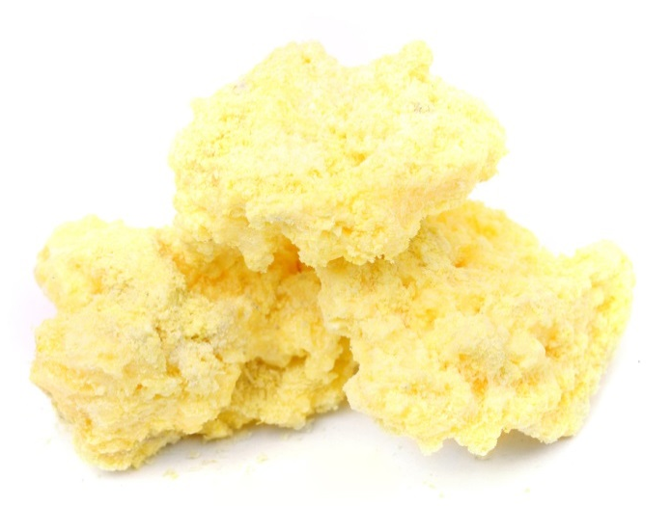
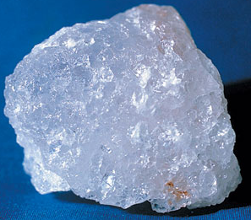
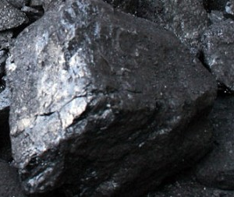
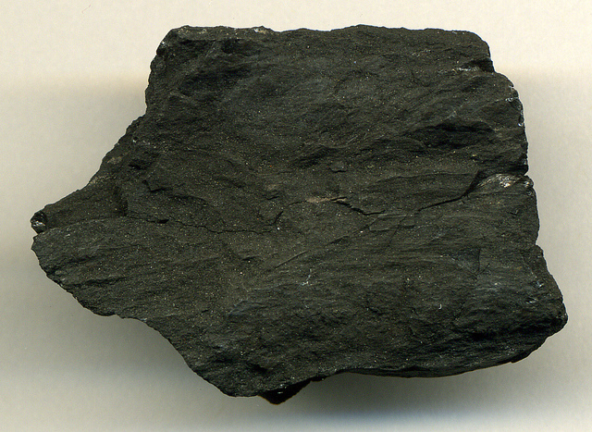
Kopalnie zajmują się wydobywaniem z ziemi surowców (kopalin).
W Polsce występuje dużo surowców, przede wszystkim węgiel kamienny, węgiel brunatny, sól oraz siarka.

Slide 3
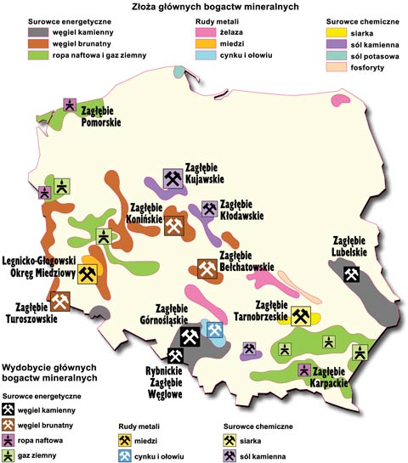
Główne ośrodki wydobycia

Slide 4
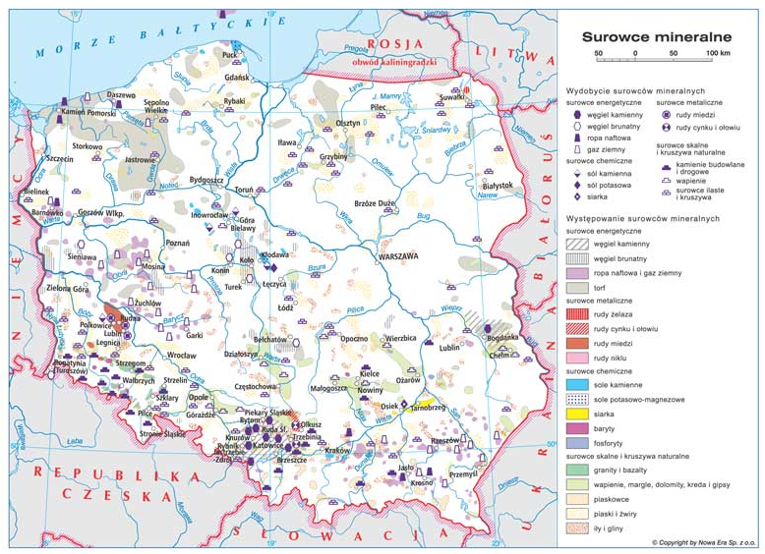

Slide 5
Zabytkowe kopalnie
W Polsce znajdziemy kilka kopalni, które są atrakcjami turystycznymi – można je zwiedzać. Część z nich jest jeszcze czynna, to znaczy nadal wydobywa się tam surowce. Pozostałe działają dzisiaj już tylko jako muzea.

Slide 6
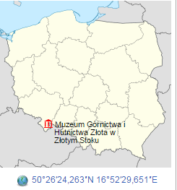
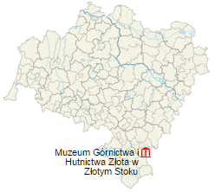
Złoty Stok na mapie Polski i województwa dolnośląskiego

Slide 7
Historia kopalni złota w Złotym Stoku
Złoty Stok – miasto na Dolnym Śląsku – jest najstarszym ośrodkiem górniczo-hutniczym w Polsce. W czasie 700 lat eksploatacji uzyskano tu 16 ton czystego złota. Historia eksploatacji złota w okolicy Złotego Stoku zaczyna się w pierwszym tysiącleciu naszej ery. Największy rozwój górnictwa złota przypadł na początek XVI w. Złoto ze Złotego Stoku miało duży udział w historii świata. Fuggerowie, właściciele tutejszych kopalń i hut, wspomogli swym złotem królową hiszpańską Izabelę, która mogła dzięki temu sfinansować wyprawę Krzysztofa Kolumba, zakończoną odkryciem Ameryki. Od początku XVIII wieku podstawowym produktem złotostockich kopalń i hut stawał się arszenik. W 1961 roku ostatecznie kopalnię zamknięto. Od 1996 roku można ją jednak zwiedzać.

Slide 8
Złoty Stok
W skład podziemnej trasy turystycznej wchodzą zwiedzanie Sztolni* Gertruda (część muzealna) i Chodnika Śmierci, spotkanie z bohaterem górniczych legend – Gnomem oraz jedyny w Polsce podziemny wodospad w Sztolni Czarnej. Możemy zobaczyć także skarbiec i laboratorium alchemika Schärfenberga, któremu udało się uzyskać czysty arszenik.
*Sztolnia to korytarz w kopalni prowadzący ze stoku góry w głąb do złóż kopaliny.

Slide 9
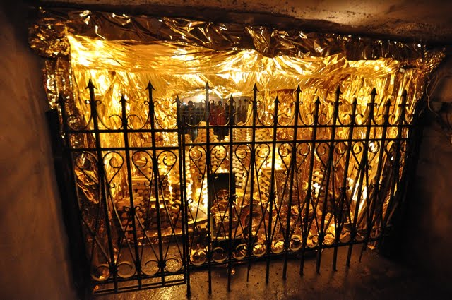
Złoty Stok

Slide 10
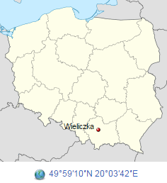
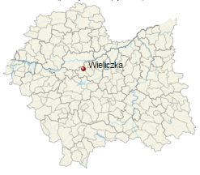
Zabytkowa Kopalnia Soli w Wieliczce na mapie Polski i województwa małopolskiego

Slide 11
Zabytkowa Kopalnia Soli w Wieliczce
„Zabytkowa Kopalnia Soli w Wieliczce stanowi jedyny obiekt górniczy na świecie, czynny bez przerwy od średniowiecza do chwili obecnej” – oto fragment uzasadnienia wpisu Kopalni Soli „Wieliczka” na Listę Światowego Dziedzictwa Kulturowego i Przyrodniczego UNESCO.

Slide 12
Zabytkowa Kopalnia Soli w Wieliczce
„Wykute w soli piękne komory, niesamowite podziemne jeziora, majestatyczne konstrukcje ciesielskie i unikalne solne rzeźby. Blisko 3 kilometry krętych korytarzy, 800 schodów do pokonania i zejście na głębokość 135 metrów pod ziemię” – to opis najpopularniejszej trasy turystycznej wielickiej kopalni. Szukający mocniejszych wrażeń turyści mogą jednak zdecydować się na „trasę górniczą”, gdzie każdy wciela się w rolę górnika i dostaje pracę do wykonania.
https://www.youtube.com/watch?v=_UKPGU5v6Cw
www.kopalnia.pl

Slide 13
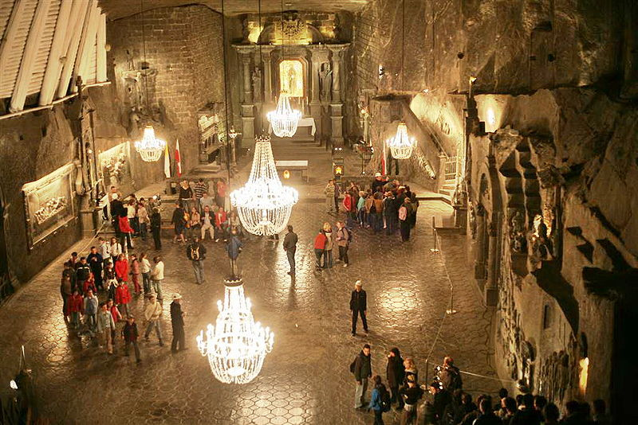
Zabytkowa Kopalnia Soli w Wieliczce

Slide 14
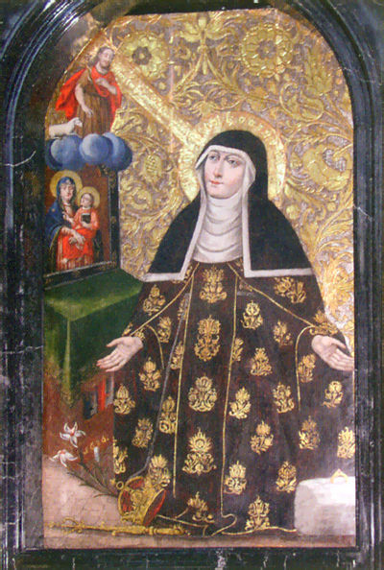
Święta Kinga
Święta Kinga (inaczej Kunegunda) była córką króla Węgier Beli IV. Gdy polski książę Bolesław Wstydliwy poprosił o jej rękę, Kinga zażyczyła sobie w prezencie ślubnym tylko jednego skarbu – soli, którą chciała dać swej przyszłej ojczyźnie. Król Węgier podarował jej najbogatszą kopalnię Siedmiogrodu. Kinga wrzuciła tam do szybu swój zaręczynowy pierścień. Zabrała ze sobą do Polski doświadczonych górników węgierskich. Tam kazała im szukać soli. Znaleźli ją w Wieliczce i w Bochni, a w pierwszym bałwanie (czyli bryle) soli, który wykopano, ze zdumieniem odkryli pierścień Kingi.

Slide 15
Krzyżówka o św. Kindze
1.
2.
3.
4.
5.
Kopalnia, z którą związana jest legenda o świętej Kindze.
Kinga wrzuciła go do szybu kopalni, którą podarował jej ojciec.
Inaczej: bryła soli.
Ojczyzna Kingi.
Dla innych – złoto, dla Kingi – sól.

Slide 16
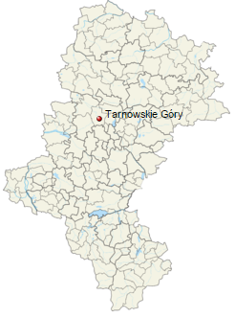
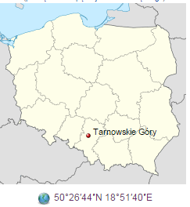
Tarnowskie Góry

Slide 17
Zabytkowa Kopalnia Srebra w Tarnowskich Górach
W Tarnowskich Górach w województwie śląskim znajduje się Zabytkowa Kopalnia Srebra. Podziemna trasa turystyczna pozwala na zwiedzenie dawnej kopalni srebra już od 1976 roku. Labirynt o długości ponad 150 km znajduje się pod Tarnowskimi Górami na kilku poziomach. Szlak turystyczny o długości prawie 2 km jest na głębokości 40 metrów i ma kształt trójkąta, który łączy trzy szyby. Na szlaku są też trzy komory o wielkości 150 km. 300-metrowy fragment trasy trzeba pokonać łodzią. W czasie zwiedzania można usłyszeć autentyczne odgłosy pracy górników (zwanych gwarkami), jadących wózków i inne. Temperatura w podziemiach jest stała: 10 stopni Celsjusza niezależnie od pory roku. Kopalnia należy do śląskiego Szlaku Zabytków Techniki.

Slide 18
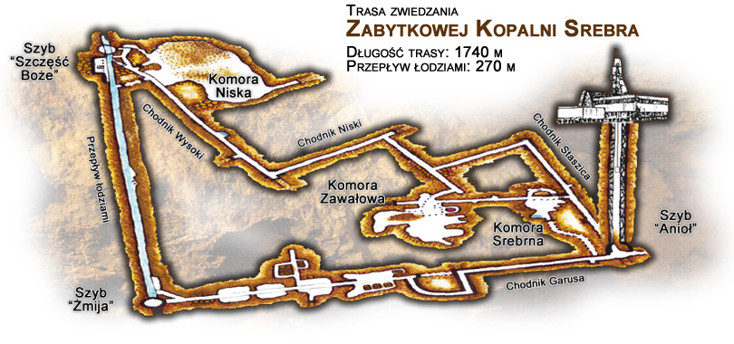
Trasa zwiedzania

Slide 19
Sztolnia Czarnego Pstrąga
Warto również zwiedzić Sztolnię Czarnego Pstrąga. Odprowadza ona wodę z kopalni do rzeki Dramy. Zwiedzanie polega na płynięciu łodziami pod ziemią na długości 600 m. Zwiedzanie rozpoczyna się od zejścia krętymi schodami do podziemnej przystani. Podczas wycieczki można oglądać stalaktyty i oryginalne chodniki wykute w skale. Przewodnik opowiada o historii górnictwa w Tarnowskich Górach. W wodzie można zobaczyć pstrągi, które wydają się czarne. Nad głowami turystów czasami przelatuje nietoperz. To najdłuższy w Polsce podziemny przepływ łodziami.

Slide 20
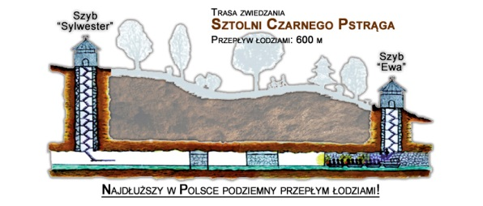
Trasa zwiedzania

Slide 21
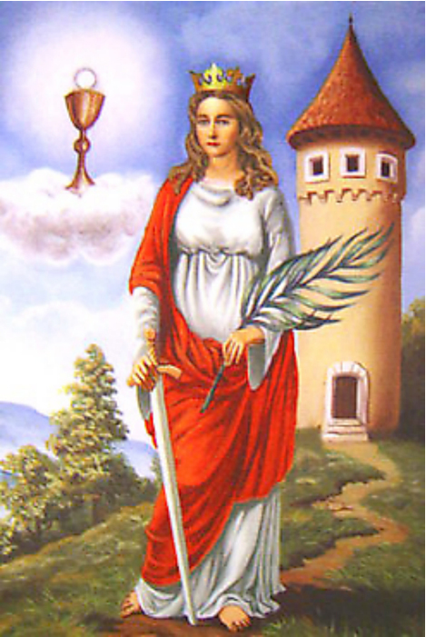
Święta Barbara
Żyła na przełomie III i IV wieku w Turcji. Barbara w sekrecie przyjęła chrzest. Ojciec dowiedział się o tym i doniósł na nią Rzymianom. Torturowano ją, i skazano na śmierć.
Do świętej Barbary zwracali się o pomoc chrześcijanie, narażeni na utratę zdrowia lub życia. Przyjęli ją za swą patronkę ludzie wykonujący niebezpieczne zawody: górnicy, marynarze, artylerzyści.

Slide 22
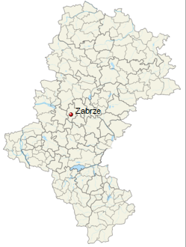
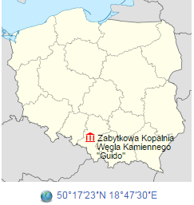
Zabytkowa Kopalnia Węgla Kamiennego „Guido” na mapie Polski i województwa śląskiego

Slide 23
Zabytkowa Kopalnia Węgla Kamiennego „Guido” w Zabrzu
To unikat na skalę światową, bowiem zachowane wyrobisko (miejsce, z którego w wyniku robót górniczych usunięto skały) nie ma odpowiednika w innych ośrodkach muzealnych na świecie. Skansen tworzą korytarze na poziomach 170 i 320 metrów oraz zespół zabudowy powierzchniowej wraz z wyposażeniem technicznym.
Poziom 170 prezentuje metody wydobycia węgla i pracę górnika z przełomu XIX i XX wieku oraz historię tego przemysłu na obszarze Śląska. Poziom ten charakteryzuje się interaktywną formułą zwiedzania, uzupełnioną efektami światła i dźwięku.
Wyrobiska na poziomie 320 są utrzymane w stanie jak najbardziej zbliżonym do pierwotnego, kiedy to górnicy po raz ostatni zakończyli pracę i opuścili kopalnię. To właśnie tu poczuć można klimat prawdziwej kopalni, dotknąć węgla, usłyszeć i zobaczyć potężne górnicze kombajny w ruchu. Dodatkowo jedna z komór będzie umożliwiała odtwarzanie rozmów podczas akcji ratunkowej.
Perła śląskiego Szlaku Zabytków Techniki.

Slide 24
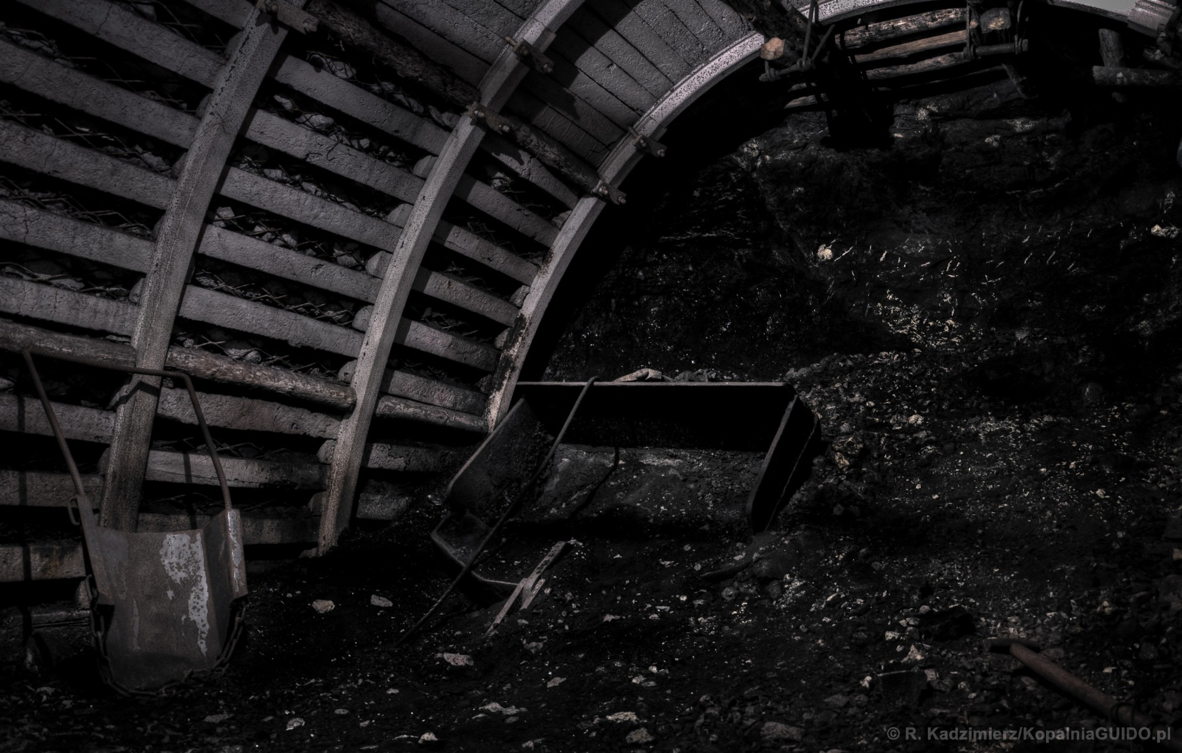
Zabytkowa Kopalnia Węgla Kamiennego „Guido”

Slide 25
Legenda o skarbniku – uzupełnianka
Proszę kliknąć dwa razy na dokument, aby go otworzyć:

Slide 26
Zgadnij, w których kopalniach zostały wykonane te zdjęcia.
Odpowiedź uzasadnij.

Slide 27
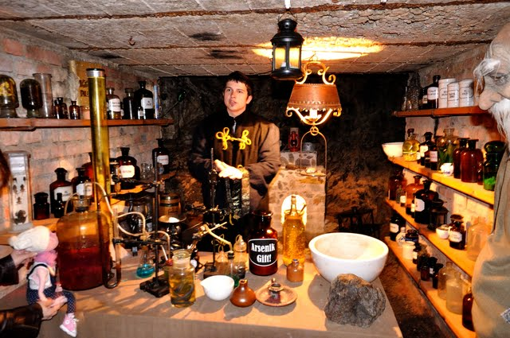

Slide 28
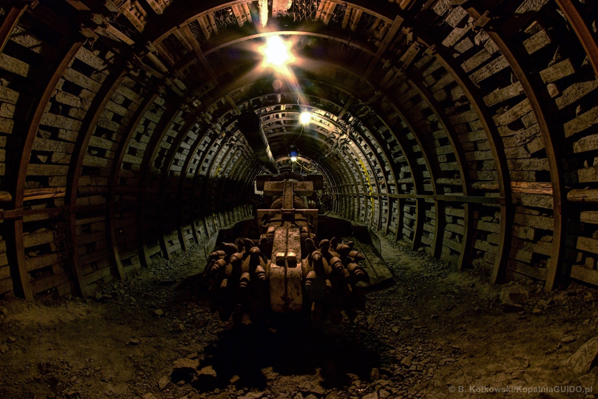

Slide 29
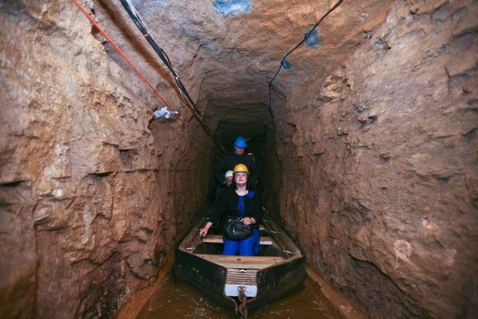

Slide 30
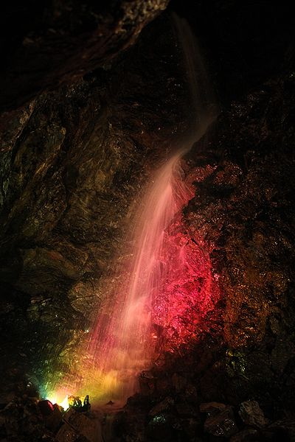

Slide 31
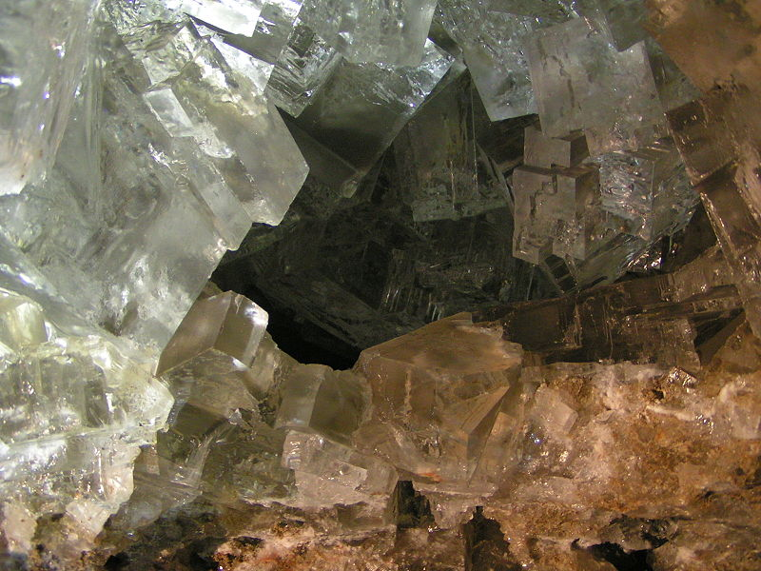

Slide 32
Źródła tekstu i obrazów
http://katowice.gazeta.pl (fot. Bartłomiej Barczyk / Agencja Gazeta)
http://mojegimnazjum.com
http://wlaczpolske.pl/
http://www.kopalnia.pl/
http://www.kopalniaguido.pl/
http://www.kopalniasrebra.pl/
http://www.kopalniazlota.pl/
http://www.michalkowice.ihs.pl/barbara.htm
http://www.szybkrystyna.pl/legenda_o_skarbniku.html
Wikipedia, Wikimedia Commons
zbiory Microsoft Office Clip Art

